Slide 1
空白演示
InnoDB存储引擎
在此输入您的封面副标题

Slide 2
空白演示
1、InnoDB是什么
在此输入您的封面副标题

Slide 3
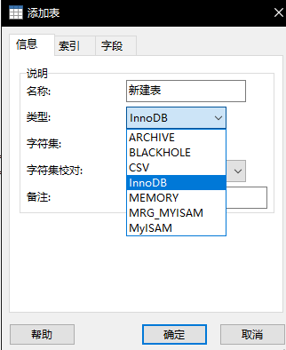
空白演示
InnoDB是什么
使用mysqlfront新建表的时候，会出现。
InnoDB：MySQL默认存储引擎，具有支持事务，行锁，外键，非锁定读
等特点。
在此输入您的封面副标题
MyISAM：MySQL存储引擎，具有支持表锁，全文索引等特点。
Memory：MySQL存储引擎，使用内存中的内容创建表。（断电数据就没）

Slide 4
空白演示
InnoDB是什么
InnoDB体系架构
在此输入您的封面副标题

Slide 5
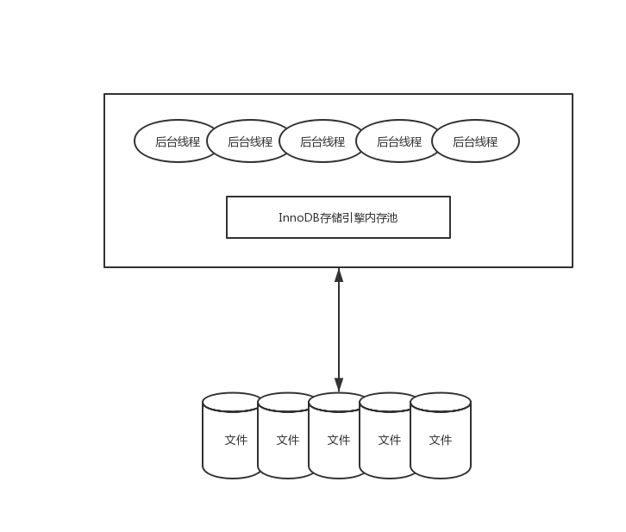
空白演示
InnoDB是什么
线程：负责刷新内存池中的数据，主要线程有
Master Thread、IO Thread、PurgeThread
内存：主要存放缓冲数据。
文件：持久化数据。
在此输入您的封面副标题

Slide 6
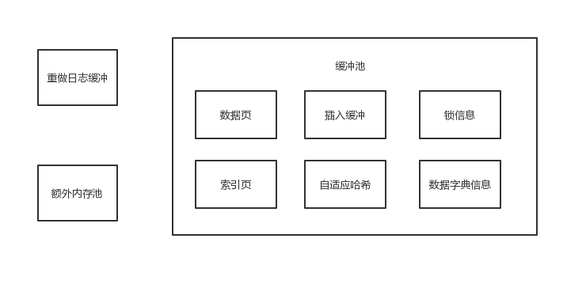
空白演示
InnoDB是什么
InnoDB内存结构
在此输入您的封面副标题
LRU List：最近最少使用算法，即最频繁使用的页放在最前端，最少使用的页放在后端。当缓冲池满了，
主动释放列尾部的页。

Slide 7
空白演示
InnoDB是什么
增强的LRU List
new
midpoint
old
在此输入您的封面副标题
优点：防止出现全表扫描，将不是热点的页占满缓冲池，而热点页被移除出List的现象。

Slide 8
空白演示
InnoDB是什么
补漏
没有读取的页放在哪？？？
Free List：启动时，LRU List没有数据，空闲页都存入Free List中，读取时，先从Free中读取，
有则加入LRU List，没有空闲页了就使用LRU算法删除LRU List尾部的页。
在此输入您的封面副标题
Flush List：页被修改后，被称为脏页，脏页会通过一定机制刷新会磁盘。Flush List是待刷新列表。
重做日志：事务提交前，会先写重做日志，再修改页，这样就能回滚了。

Slide 9
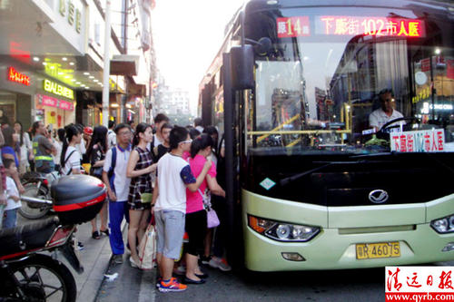
空白演示
InnoDB是什么
Checkpoint
作用一：告诉Master Thread刷新脏页到磁盘文件。
作用二：数据库宕机时，重做日志只需从Checkpoint
开始恢复。
在此输入您的封面副标题
分类：Sharp Checkpoint Fuzzy Checkpoint

Slide 10
空白演示
InnoDB是什么
总结
InnoDB体系架构分为线程，内存和文件三部分。
内存的缓冲池存放各种各样的页，由三个List管理。分别为LRU List,Free List和Flush List，
Master Thread根据Checkpoint来讲Flush List中的页刷入文件。
在此输入您的封面副标题

Slide 11
空白演示
2、InnoDB关键特性
在此输入您的封面副标题

Slide 12
空白演示
关键特性
插入缓冲
概念：插入缓冲，并不是缓存的一部分，而是物理页。对于非聚集索引的插入或更新操作，不是
每一次直接插入索引页，而是先判断插入的非聚集索引页是否在缓冲池中，如果在，则直接插入，
如果不在，则先放入一个插入缓冲区中。然后再以一定的频率执行插入缓冲和非聚集索引页子节点
的合并操作。
在此输入您的封面副标题
前提条件：索引是辅助索引，索引不唯一。

Slide 13

空白演示
关键特性
图书管理员：
1、每收到一本书，就放到书架上。
2、收到一百本书，编排好，一次性
放入书架上。
在此输入您的封面副标题

Slide 14
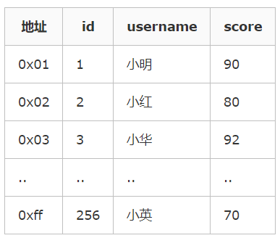
空白演示
关键特性
聚集索引：
主键自增的表，物理地址顺序与主键顺序是一致的。
在此输入您的封面副标题
非聚集索引：物理地址是离散的，需要去离散访问非聚集索引页。
唯一索引：需要判断索引唯一性，即需要检查是否存在这个索引记录，造成一次IO，相当于没有节省。

Slide 15
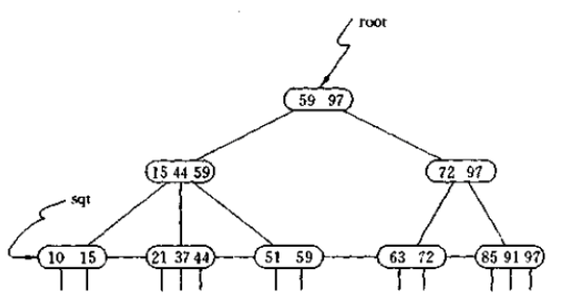
空白演示
关键特性
B+ 树介绍
在此输入您的封面副标题
特点：只有叶子结点存储数据(ROWID)，非叶结点不存放。
优点： 非叶子节点不会带上ROWID，这样，一个块中可以容纳更多的索引项，一是可
以降低树的高度。二是一个内部节点可以定位更多的叶子节点。
便于区间查找和搜索。

Slide 16

空白演示
关键特性
Insert Buffer内部实现
整个数据库维护一棵Insert Buffer B+树。
非叶结点：存放键值。
叶结点：存放待插入索引数据
在此输入您的封面副标题
表id
兼容老版本
页偏移量
search key
merge： 根据合适的时机将相同页的索引数据一次性插入辅助索引页中。

Slide 17
空白演示
关键特性
插入
InnoDB内存结构
1
2
在此输入您的封面副标题
3

Slide 18
空白演示
关键特性
Merge时机
1）辅助索引页被读取到缓冲池时。
2）Insert Buffer Bitmap页追踪到该辅助索引页已无可用空间时。
3）Master Thread触发Merge（每10秒或每秒执行一次，两者差距为merge页数量不同）。
在此输入您的封面副标题

Slide 19
空白演示
关键特性
两次写
场景：双十一，你正在淘宝上下单，点击支付，支付写了一半的字节，突然数据库宕机了（假如是
单台的MySQL）。
在此输入您的封面副标题
doublewrite神器：在应用重做日志前，用户需要一个页的副本，当写入失效发生时，先通过页的副本
还原该页，再进行重做。

Slide 20
空白演示
关键特性
两次写
Page
copy
doublewrite buffer
(2MB)
Page
copy
内存实例
（1）write
在此输入您的封面副标题
（2）write
doublewrite
(1MB)
doublewrite
(1MB)
（3）recovery
共享表空间
数据文件(.ibd)

Slide 21
空白演示
3、文件
在此输入您的封面副标题

Slide 22
空白演示
文件
MySQL文件
1、参数文件
2、日志文件
3、套接字文件
4、pid文件
5、表结构定义文件
6、InnoDB存储引擎文件
在此输入您的封面副标题

Slide 23

空白演示
文件
日志文件
1、错误日志
2、慢查询日志（long_query_time)
3、查询日志（记录所有请求）
4、二进制日志（记录所有更改）
在此输入您的封面副标题
二进制日志的作用：1、恢复 2、复制 3、审计
思考：二进制日志与重做日志有什么区别？

Slide 24
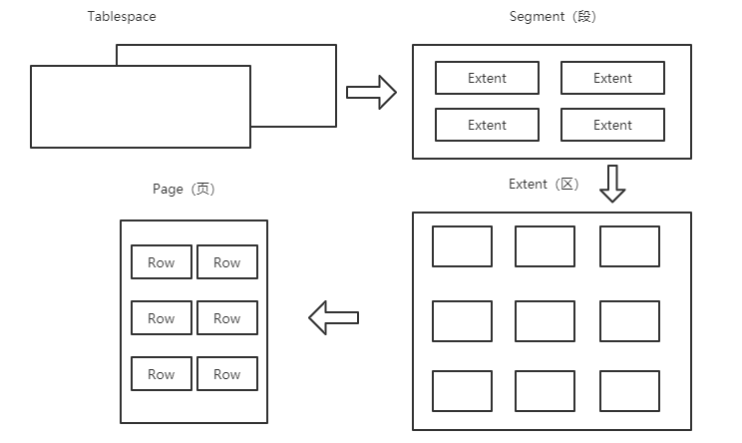
空白演示
文件
InnoDB存储引擎文件
1、表空间
在此输入您的封面副标题
2、重做日志

Slide 25
空白演示
4、索引（重点）
在此输入您的封面副标题

Slide 26
空白演示
索引
索引
1、B+树索引
2、自适应哈希索引
3、全文索引
在此输入您的封面副标题

Slide 27
空白演示
索引
聚集索引
每张表的主键构造一棵B+树，叶子结点存放整张表的行记录数据，称为数据页。
数据页通过双向链表进行链接。
概念
索引构造
Page Offset：00 03 根结点
Key：80 00 00 01
Pointer：00 04
Key：80 00 00 02
Pointer：00 05
Key：80 00 00 04
Pointer：00 06
在此输入您的封面副标题
Page Offset：00 04
Page Offset：00 05
Page Offset：00 06
1，repeat（'a'，7000）
2，repeat（'a'，7000）
3，repeat（'a'，7000）
4，repeat（'a'，7000）
优点 对于主键排序查找和范围查找速度非常快。

Slide 28
空白演示
索引
辅助索引
对于辅助索引，叶子结点并不包含行记录的全部数据。叶子结点除了包含键值外，还包含
一个书签，该书签是相应行数据的聚集索引键。
概念
索引构造
在此输入您的封面副标题
特点 每张表上可以有多个辅助索引。

Slide 29
空白演示
索引
Cardinality
概念 用来衡量是否适合添加索引，表示索引中不重复数量的记录的预估值。 Cardinality/n_rows_in_table应接近1
在此输入您的封面副标题
思考 有张用户表，性别字段有必要做索引吗？

Slide 30
空白演示
索引
全文索引
概念 InnoDB从5.6开始支持全文索引。
应用场景 select * from article where content like '%罗锋的QQ号%‘
普通索引生效吗？
在此输入您的封面副标题
索引不生效场景： 1）以%开头的like查询。
2）数据类型出现隐式转换。
3）复合索引，不满足最左原则。
4）MySQL认为使用索引比全表扫描更慢。
5）用or分隔开的条件，如果or前的条件中的列有索引，后面的列中没有索引

Slide 31
空白演示
索引
倒排索引
原理 在辅助表中存储单词与单词自身在一个或多个文档中所在位置之间的映射。
invertd file index {单词，单词所在文档ID}
full inverted index {单词，（单词所在文档的ID，在具体文档中的位置）}
在此输入您的封面副标题
DocumentId | Text | DocumentId | Text
1 | Pease porridge hot,pease porridge cold | 4 | Some like it hot,some like it cold
2 | Pease porridge in the pot | 5 | Some like it in the pot
3 | Nine days old | 6 | Nine days old

Slide 32
空白演示
索引
倒排索引
inverted file index
Number | Text | Documents | Number | Text | Documents
1 | code | 1,4 | 8 | old | 3,6
2 | days | 3,6 | 9 | pease | 1,2
3 | hot | 1,4 | 10 | porridge | 1,2
4 | in | 2,5 | 11 | pot | 2,5
5 | it | 4,5 | 12 | some | 4,5
6 | like | 4,5 | 13 | the | 2,5
7 | nine | 3,6
在此输入您的封面副标题

Slide 33
空白演示
索引
倒排索引
full inverted index（InnoDB采用的表现形式）
Number | Text | Documents | Number | Text | Documents
1 | code | (1:6),(4:8) | 8 | old | (3:3),(6:3)
2 | days | (3:2),(6:2) | 9 | pease | (1:1,4),(2:1)
3 | hot | (1:3),(4:4) | 10 | porridge | (1:2,5),(2:2)
4 | in | (2:3),(5:4) | 11 | pot | (2:5),(5:6)
5 | it | (4:3,7),(5:3) | 12 | some | (4:1,5),(5:1)
6 | like | (4:2,6),(5:2) | 13 | the | (2:4),(5:5)
7 | nine | (3:1),(6:1)
在此输入您的封面副标题

Slide 34
空白演示
索引
全文索引
概念 全文检索的表中，有两个列，一个是word（分词），一个是ilist（DocumentID,Position)
FTS Index Cache 全文检索索引缓存，是一棵红黑树，作用与Insert Buffer类似，将
表的多次修改操作合并后修改辅助表内容。
在此输入您的封面副标题
Stop word 指定不在word中出现，如the等没有意义的单词
1）每张表只能有一个全文索引
2）多列组成的索引列字符集要一样
3）目前只适用于英文

Slide 35
空白演示
5、SQL优化（实用）
在此输入您的封面副标题

Slide 36
空白演示
SQL优化
浮点数与定点数
浮点数：float,double。如果运算的时候含有小数点，会被四舍五入到实际定义的精度值。
思考：你敢用浮点数来保存余额数据吗？
在此输入您的封面副标题
定点数：decimal,numberic。用字符串保存，如果超过定义的精度，MySQL会发出警告。

Slide 37
空白演示
SQL优化
DATETIME与TIMESTAMP
DateTime：存储年月日时分秒，相较TimeStamp有更大的时间范围，为1000-01-01 到 9999-12-31日
在此输入您的封面副标题
TimeStamp：时间戳，支持的范围较小，为1970到2038年，但可以根据所在时区显示具体的时间。

Slide 38
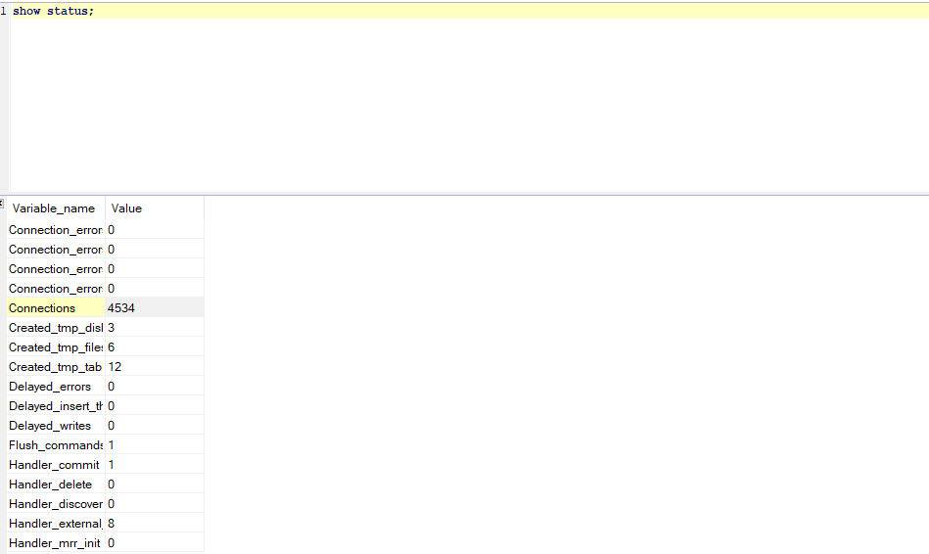
空白演示
SQL优化
show status
Connections：连接次数
Uptime：工作时间
Slow_queries：慢查询次数
Handler_read_key：行被索引读
的次数
在此输入您的封面副标题

Slide 39
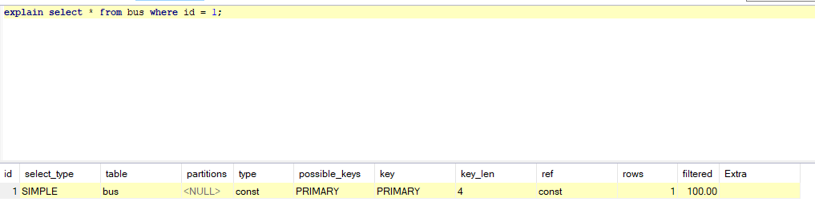
空白演示
SQL优化
Explain
在此输入您的封面副标题
type：ALL、index、range、ref、eq_ref、const/system、null
possible_keys：可能需要用到的索引
key：实际用到的索引
Extra：说明和描述，如果值为Using where，说明要索引回表查询，如果是Using index，则不需要回表

Slide 40
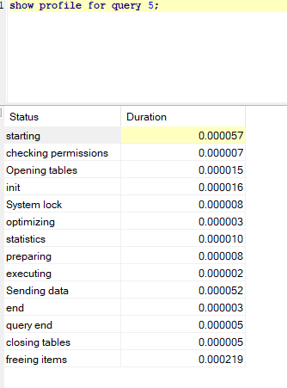
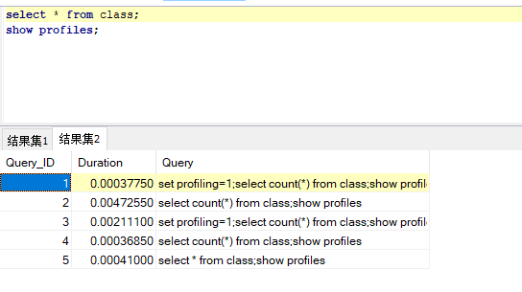
空白演示
SQL优化
show profile
在此输入您的封面副标题

Slide 41
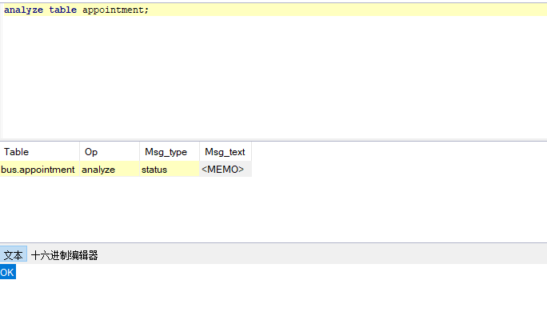
空白演示
SQL优化
Analyze
在此输入您的封面副标题
作用 分析表，使得SQL能够生成正确的执行计划。

Slide 42
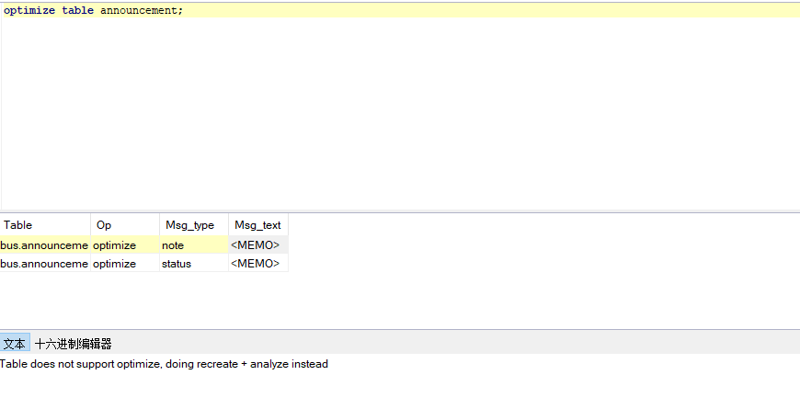
空白演示
SQL优化
Optimize
在此输入您的封面副标题
作用 整理删除或者更新操作造成的空间浪费，即整理碎片。但是MySQL5.7 InnoDB不支持了，
可以使用语句：alter table table_name engine=innodb; （recreate the table）

Slide 43
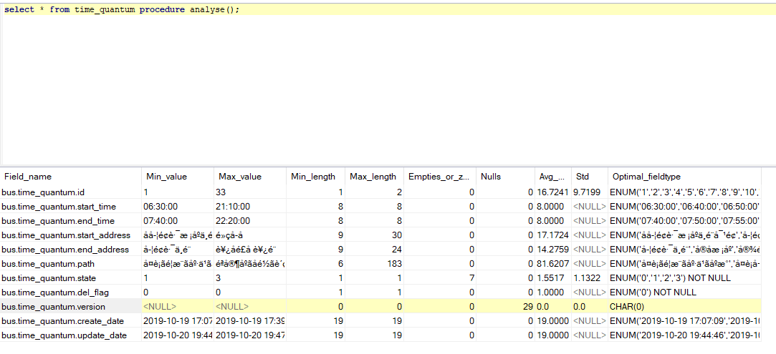
空白演示
SQL优化
procedure analyse()
在此输入您的封面副标题
作用 分析表中的数据，给出字段修改建议 ，见最后一列。

Slide 44
空白演示
SQL优化
拆分
性能瓶颈 ： 500w-1000w数据
垂直拆分： 将主码和一些列放在一个表，然后把主码和另外的列放在另一个表中 。
优点：数据行变小，数据页存储数据更多，查询减少IO次数。
缺点：有冗余数据，需要join操作。
水平拆分：根据一列或多列数据的值把数据行放到两个独立的表中（历史记录等）。
优点：避免慢查询。
缺点：增加复杂度，查询数据需要UNION。
在此输入您的封面副标题

Slide 45
空白演示
SQL优化
DB
步骤： 1、优先考虑缓存降低读操作。
2、考虑读写分离，降低数据库写操作。
3、数据做拆分，先垂直，再水平。
4、首先考虑按照业务垂直拆分。
5、再考虑水平拆分：先分库（范围、
取模）。
6、最后考虑分表，单表数据拆分至1000w以内。
User
Manager
Item
id%100=0
id%100=1
id%100=2
在此输入您的封面副标题
问题：1）事务问题。
2）跨节点join问题。
3）count,orderby等问题。
4）数据迁移，容量规划，扩容问题。
5）分页问题。
6）id分配问题。

Slide 46
空白演示
SQL优化
逆规范化
第一范式：关系中的每个属性必须是不可再分的简单项。
第二范式：每个表必须有且仅有一个数据元素为主关键字(Primary key),其他数据元素
与主关键字一一对应。
第三范式：表中的所有数据元素不但要能唯一地被主关键字所标识,而且它们之间还必
须相互独立,不存在其他的函数关系。
在此输入您的封面副标题
增加冗余列：在多个表中具有相同的列，它长用来查询时避免连接操作。
增加派生列：增加的列来自其他表，由其他表中的数据计算而成。
重新组表：如果许多用户需要查看两个表连接出来的数，则把这两个表重新组成一个表。

